Slide 1
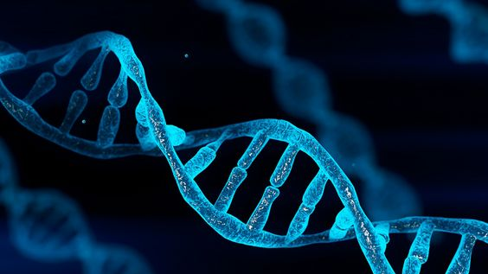
NeoGenomica
Bioinfoteste – Etapa 1
Raquel Caldas

Slide 2
O que são variantes genéticas e como elas podem ser classificadas?
Alterações na sequência do DNA.
Por Alteração | Por Impacto | Por Classificação Clínica
SNPs | Sinônimas | Benigna
Indels | Missense | Provavlemente Benigna
CNVs | Nonsense | VUS
STRs | Frameshift | Provavelmente Patogênica
SVs | Splicing | Patogênica

Slide 3



Descreva o pipeline típico para a detecção de variantes em um experimento de sequenciamento de exoma. Quais são as etapas principais?
Qualidade
Chamada de Variantes
Anotação
Filtragem
Alinhamento
FastQC
Cutadapt
BWA
FreeBayes / GATK / Dragen*
Samtools
SnpEff / VEP / Annovar*
*Pagos

Slide 4


Quais ferramentas bioinformáticas você utilizaria para a chamada de variantes em dados de sequenciamento de DNA humano? Explique brevemente a função de cada uma.
Ferramenta | Custo | Variantes | Tipo de Sequenciamento | Desempenho
FreeBayes | Gratuito | SNPs, Indels | Germinativo e somático
GATK | Gratuito | SNPs, Indels, CNVs, SVs | Germinativo e somático*
Mutect2 | Gratuito | SNPs, Indels | Somático
DRAGEN | Pago | SNPs, Indels, SVs, CNVs | Germinativo e somático
VarScan | Gratuito | SNPs, Indels | Germinativo e somático

Slide 5
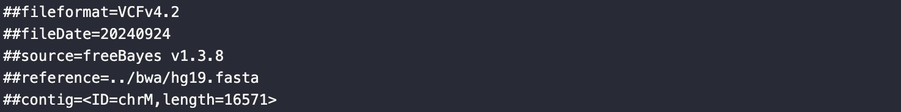
O que é VCF (Variant Call Format) e como ele é utilizado na análise de variantes genéticas?
##Header
#Cabeçalho
Dados das variantes

